Slide 1
Biochemie 2
Sanne Nabuurs
s.m.nabuurs@pl.hanze.nl

Slide 2
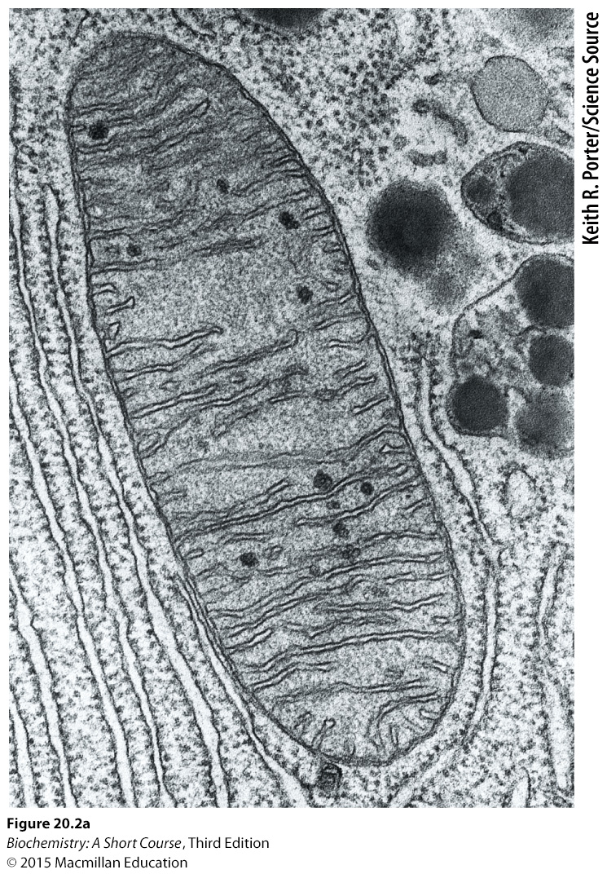
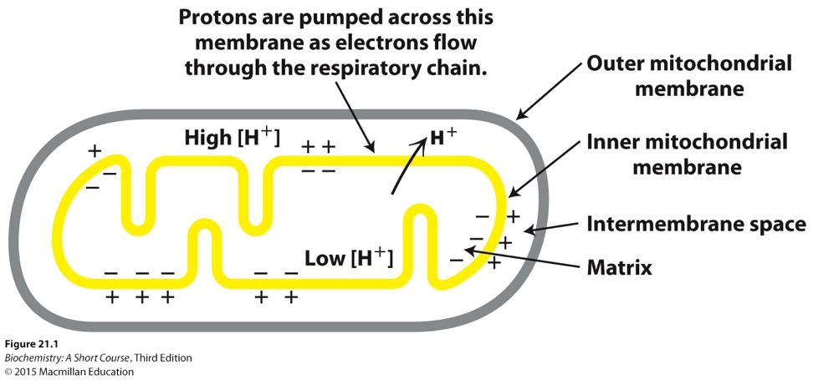
Hoofdstuk 20-21

Slide 3
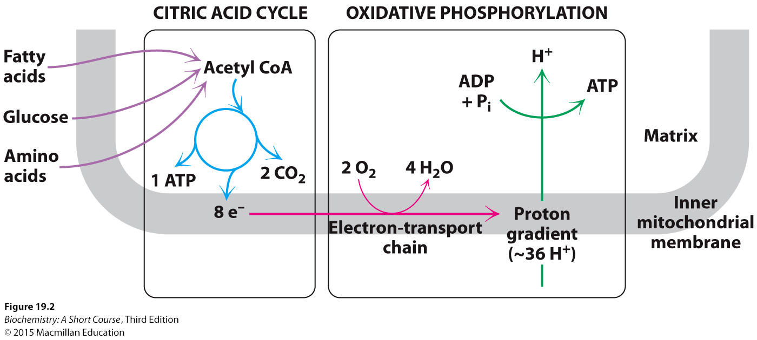
Hoe worden elektronen omgezet in ATP?
NADH en FADH₂

Slide 4
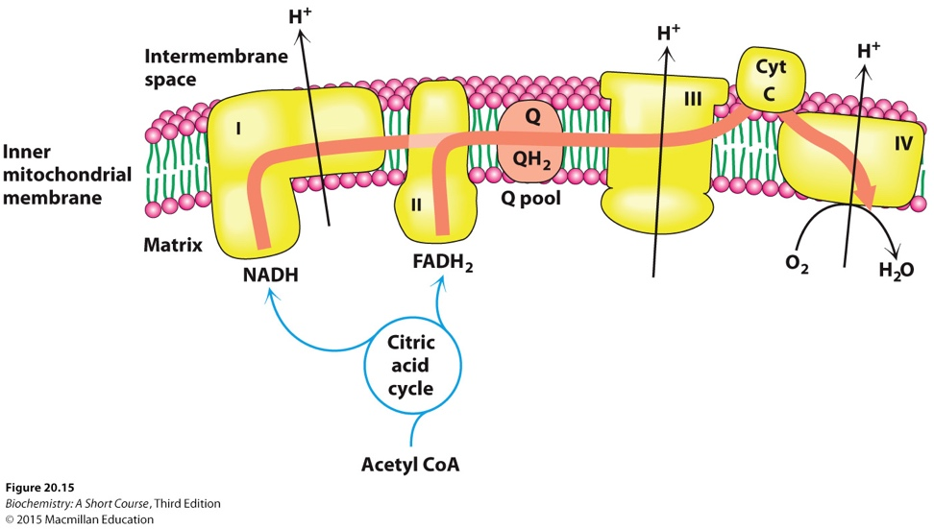
Samengevat
Elektronen van NADH naar O₂
Protonen van matrix naar tussenmembraanruimte → synthese ATP

Slide 5
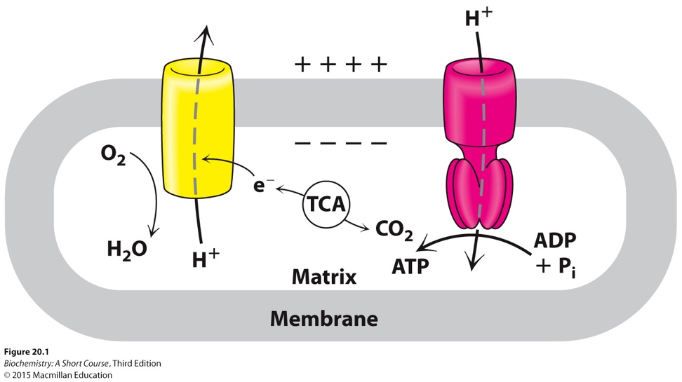
Hoe worden elektronen omgezet in ATP?
buitenmembraan
binnenmembraan

Slide 6
Hoofdstuk 21: ATP synthese
Overdracht elektronen van NADH naar O₂ levert energie op:
Deze energie is omgezet in een protonengradiënt
En deze vervolgens gebruikt voor de productie van ATP:

Slide 7
Protongradiënt
Verdeling van protonen aan beide kanten membraan is “proton-motive force”
Ladingsverschil (+/-) en chemisch verschil (pH)
ATP synthese loopt op totaal van deze twee

Slide 8
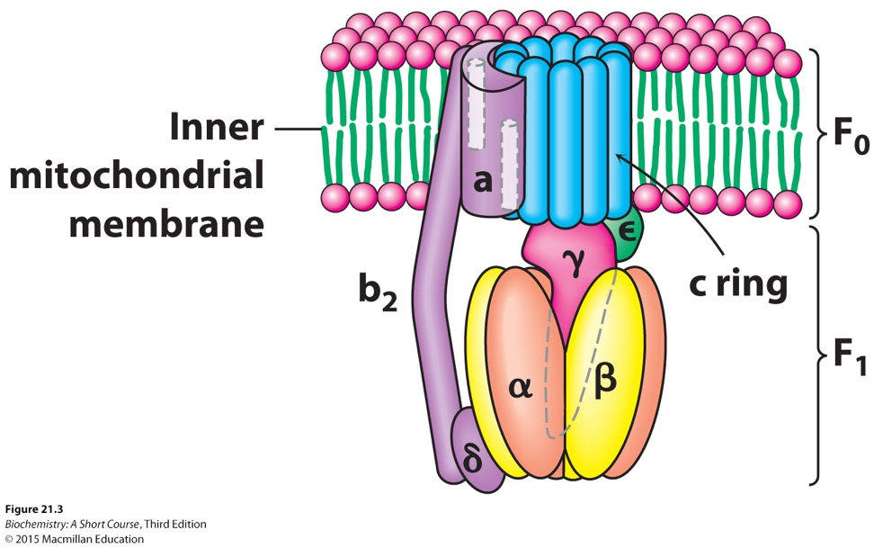
ATP synthase
Groot enzymcomplex
F₀ in binnenmembraan
a, b, c
F₁ in matrix
α₃, β₃, γ, δ, ε

Slide 9
Reactie
ADP³⁻ + HPO₄²⁻ + H+ ⇄ ATP⁴⁻ + H₂O
Deze reactie gebeurt in 3 stappen:
Vasthouden van ADP en P_{i}
Synthese van ATP
Loslaten van ATP en binden ADP en P_{i}
Elke stap gebeurt in een andere subunit

Slide 10
ATP synthase is een motor (1:48)

Slide 11
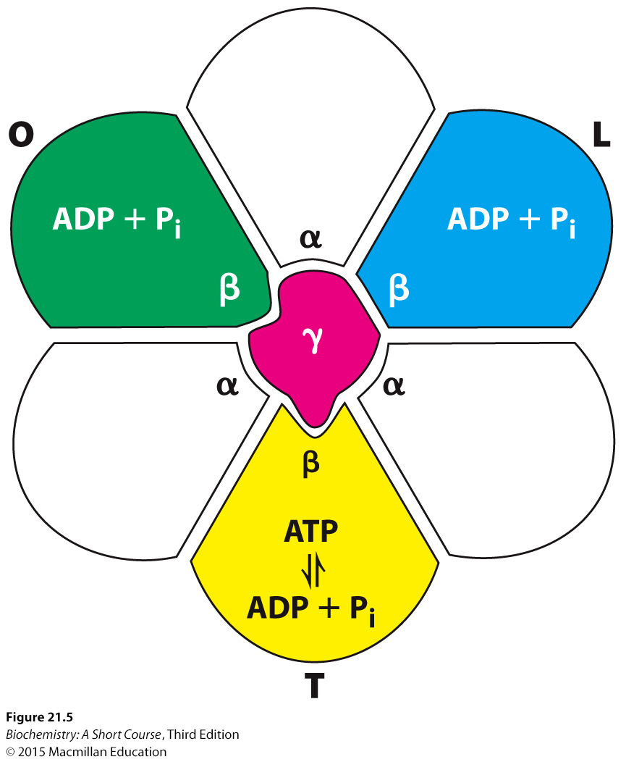
Motor in detail
γ in het midden draait
β in 3 verschillende vormen:
L (loose) vangen van ADP en P_{i}
T (tight) bindt beter ATP, reactie gebeurt hier
O (open) lostaten ATP en binden ADP en P_{i}

Slide 12
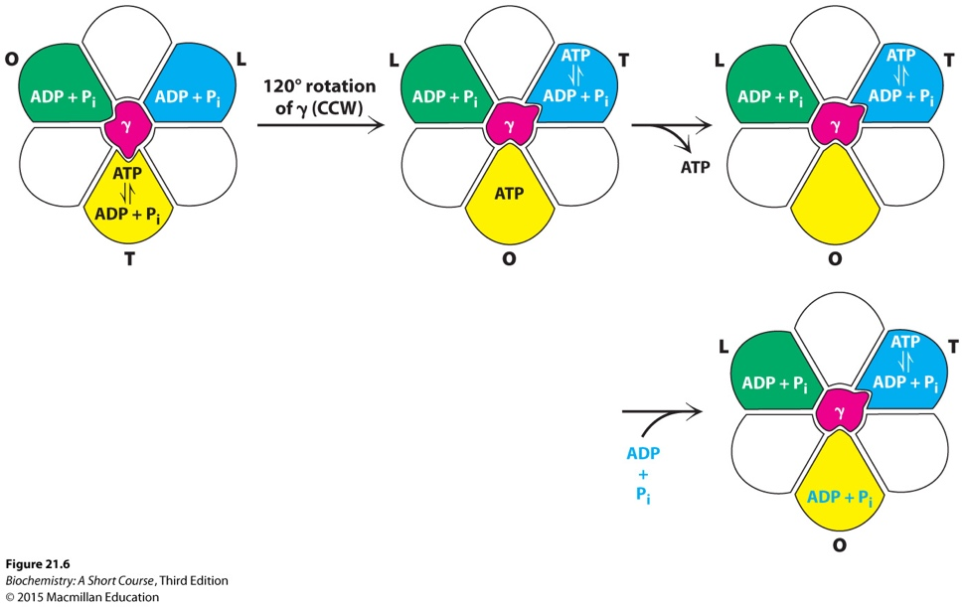
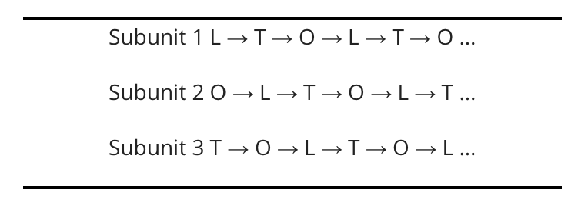
ATP synthese cyclus

Slide 13
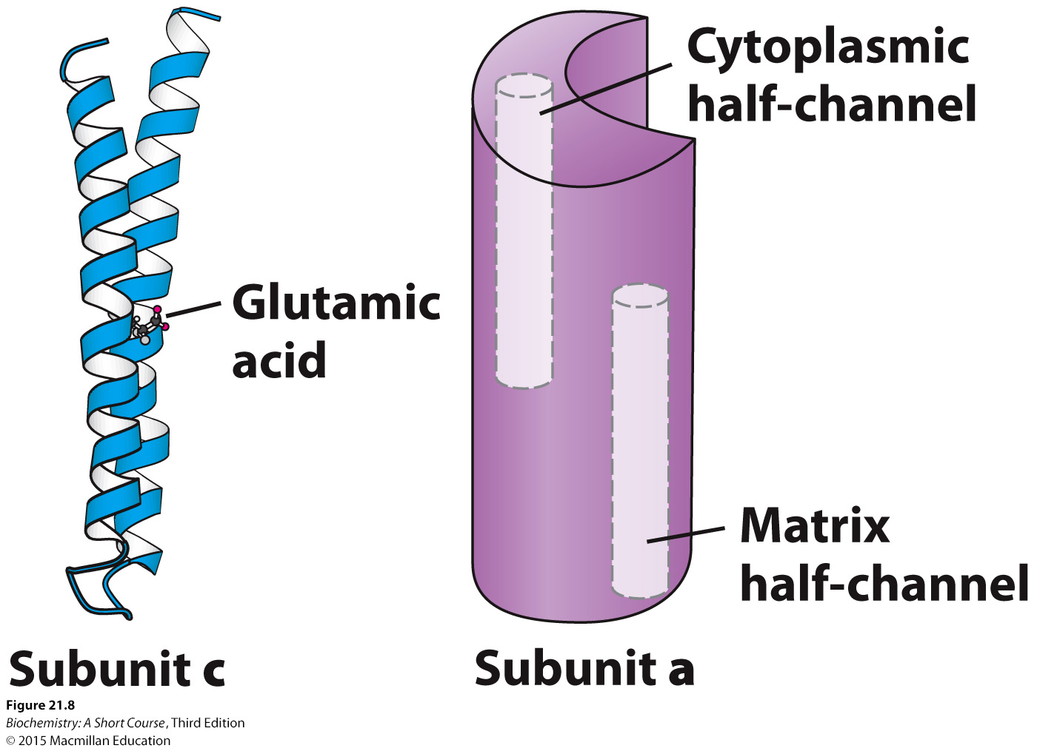
Aandrijven van de motor
Protonen gaan door a
Binden aan c
c draait

Slide 14
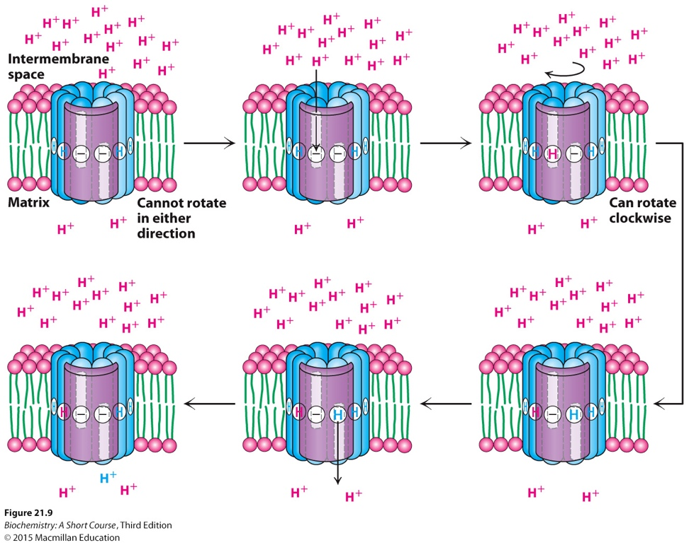
Aandrijven van de motor
H⁺ komt in a (boven)
Neutraliseert glu van c
c draait
H⁺ bindt weer a (onder)
H⁺ diffundeert naar matrix
100 draaiingen per seconde!

Slide 15
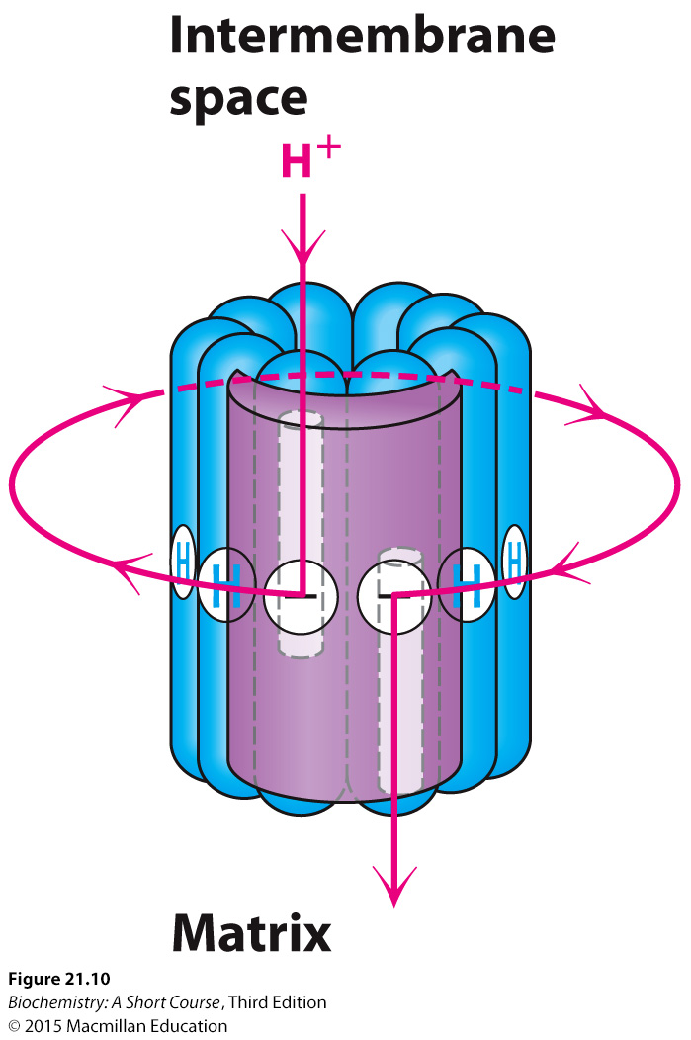
Aandrijven van de motor
c laat γ draaien en zo vindt de reactie plaats
Met 8 c units zijn er 8/3 = 2,7 protonen nodig voor 1 ATP
film

Slide 16
Organisatie in mitochondriën

Slide 17
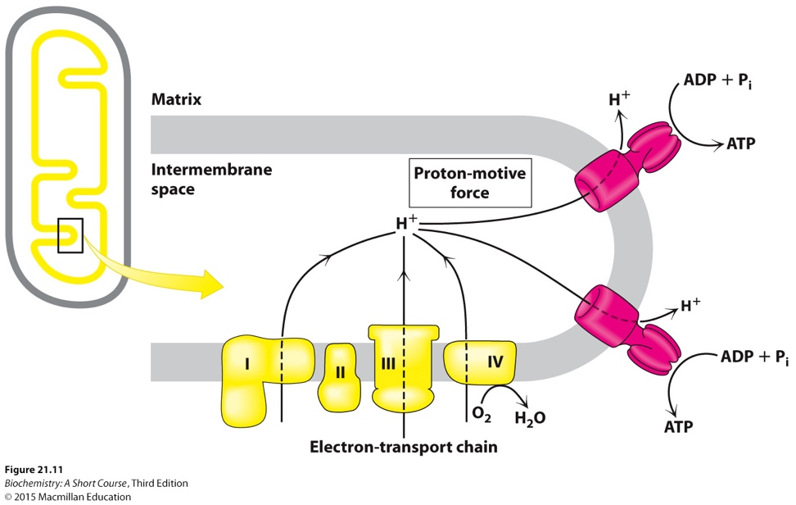
Overzicht

Slide 18
Transport van en naar mitochondriën
Citroenzuurcyclus en oxidatieve fosforylering hebben moleculen nodig en maken moleculen
Deze moeten over het binnenmembraan getransporteerd worden
NADH
ATP/ADP
Malaat
Pyruvaat

Slide 19
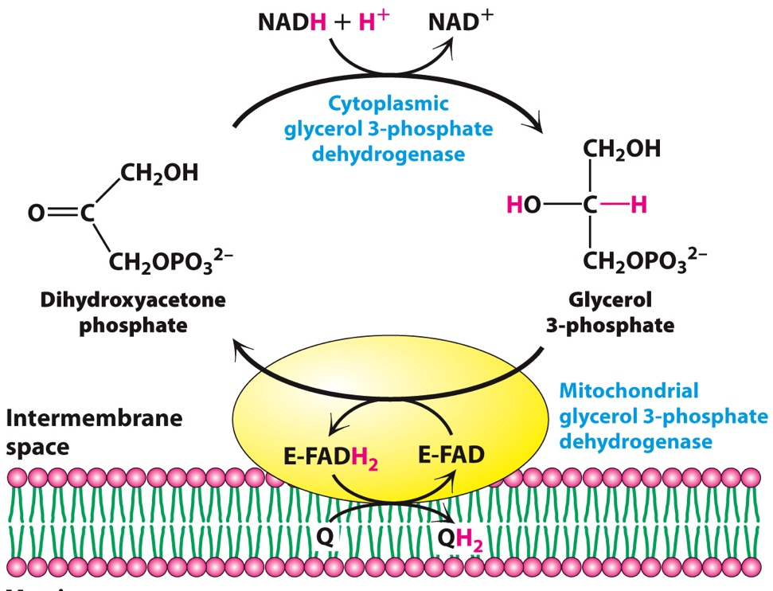
NADH
Glycolyse (cytoplasma) en citroenzuurcyclus (matrix) produceren beide NADH
NADH kan niet over binnenmembraan
Oplossing: niet NADH maar e⁻ van NADH over binnenmembraan
Glycerol-3-fosfaat shuttle

Slide 20
NADH: glycerol 3-fosfaat shuttle
In cytoplasma: NADH wordt gebruikt voor dihydroxyacetone fosfaat → glycerol 3-fosfaat
Op het binnenmembraan zet glycerol 3-fosfaat FAD om in FADH₂
Overdracht van e⁻ naar Q geeft QH₂ → ATP
Let op: geen 4H⁺ gepompt door complex I voor deze NADH

Slide 21
NADH: glycerol 3-fosfaat shuttle
In cytoplasma: NADH wordt gebruikt voor dihydroxyacetone fosfaat → glycerol 3-fosfaat
Op het binnenmembraan zet glycerol 3-fosfaat FAD om in FADH₂
Overdracht van e⁻ naar Q geeft QH₂ → ATP
In hart en lever: malaat-aspartaat shuttle

Slide 22
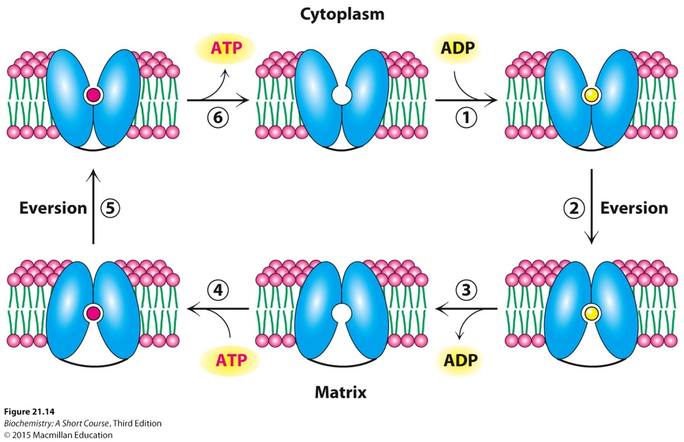
ADP/ATP
ATP-ADP translocase
ADP³⁻ en ATP⁴⁻
Vervangen van een ATP voor een ADP wordt gedreven door +/- verschil over membraan
Dit transport kost ongeveer 1/4 van de opbrengst elektronentransportketen
+
-

Slide 23
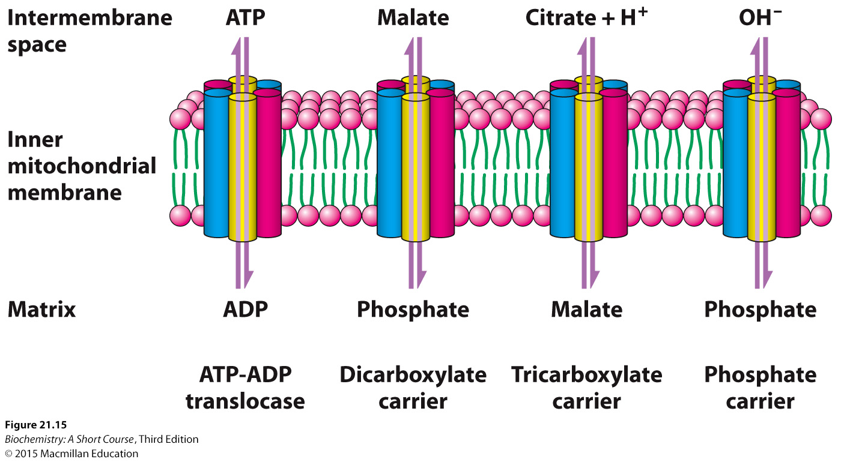
Mitochondriale transporters
Naast ADP is ook Pi nodig voor het maken van ATP, ook dit molecuul komt via een transporter de matrix binnen. Deze transporter ruilt een Pi voor OH⁻ (die dan weer de H⁺ gradient verlaagt)
Samen met de ATP-ADP translocase en ATPsynthase vormt deze transporter een complex dat de ATP synthasome genoemd wordt
Andere carriers vervoeren bijv malaat of pyruvaat

Slide 24
Hoeveel ATP levert 1 NADH?
C ring heeft 8 subunits
1 rotatie kost 8 protonen en levert 3 ATP op
1 ATP kost 1 Pi (transport kost 1 proton)
3 ATP kost dus 8 + 3 = 11 protonen
1 ATP kost 11/3 = 3.7 protonen
1 NADH levert op: 4 (complex I) + 2 (complex III) + 4 (complex IV) = 10 protonen
1 NADH levert 10/3,7 = 2,7 ATP
Experimenteel komt deze waarde vaak op 2,5 ATP

Slide 25
Hoeveel ATP levert 1 FADH₂?
C ring heeft 8 subunits
1 rotatie kost 8 protonen en levert 3 ATP op
1 ATP kost 1 Pi (transport kost 1 proton)
3 ATP kost dus 8 + 3 = 11 protonen
1 ATP kost 11/3 = 3.7 protonen
1 FADH₂ levert op: 2 (complex III) + 4 (complex IV) = 6 protonen
1 FADH₂ levert 6/3,7 = 1,6 ATP
Experimenteel komt deze waarde vaak op 1,5 ATP

Slide 26
Eindresultaat van de oxidatie van glucose
Glucose + O₂ → CO₂ + H₂O
ΔGº ~ 3000 kJ/mol
Hoeveel ATP levert dit nu op?
1 NADH (in mitochondrien) geeft ~ 2,5 ATP
1 FADH₂ geeft ~ 1,5 ATP
Glycolyse: 2 ATP en 2 NADH (cyt)
Pyruvaat → acetyl CoA: 2 NADH (mit)
Citroenzuurcyclus: 2 ATP + 6 NADH + 2 FADH₂
= 4 ATP + 2 NADH (cyt) + 8 NADH (mit) + 2 FADH₂
4 ATP + 2*1,5 + 8*2,5 + 2*1,5 = 30 ATP

Slide 27
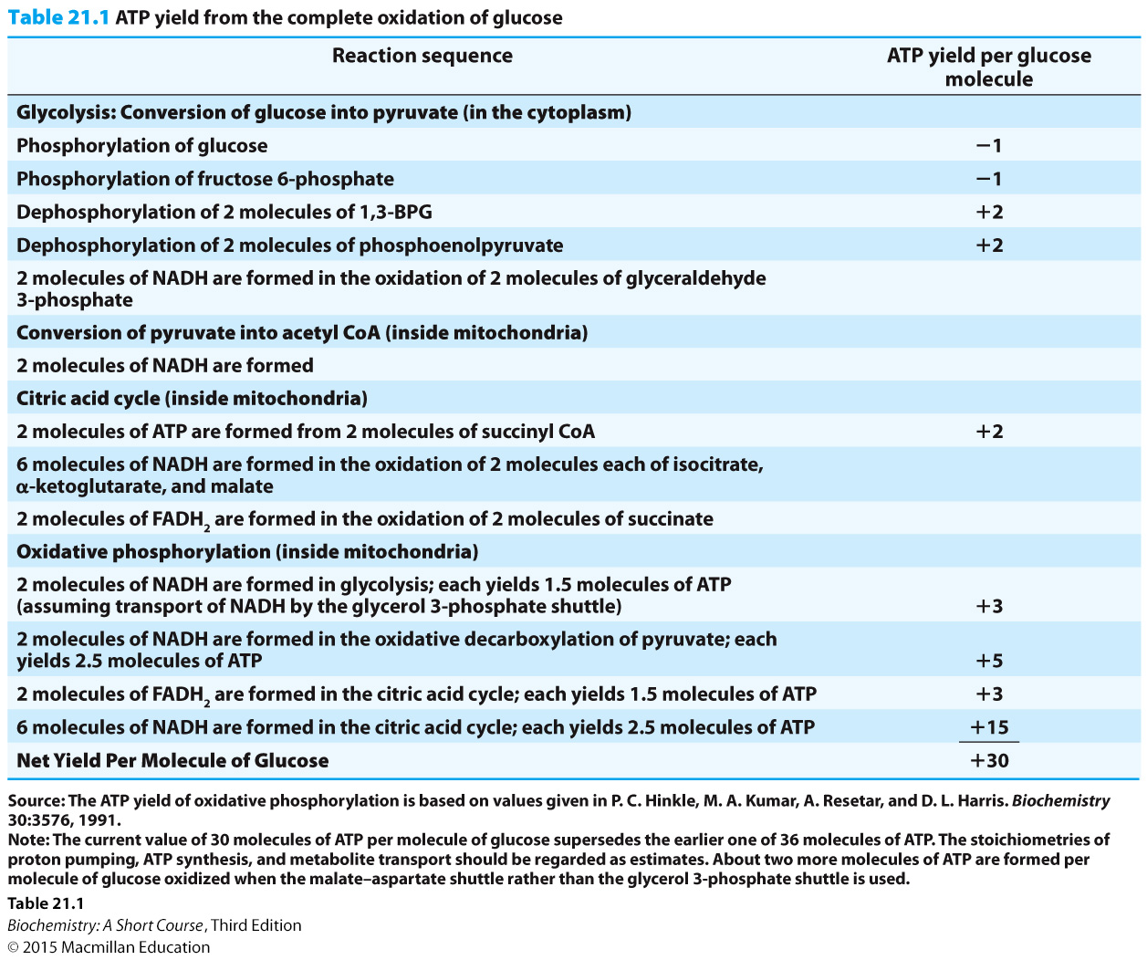
30 moleculen ATP gevormd, 26 door oxidatieve fosforylatie

Slide 28
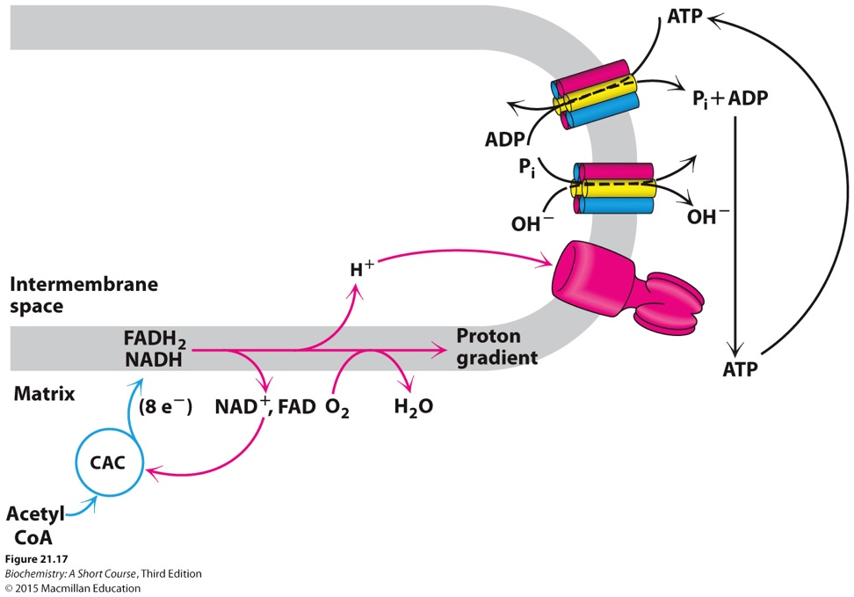
Regulatie van oxidatieve fosforylatie
Elektronentransport vindt alleen plaats als ATP nodig is (en er dus veel ADP in mitochondriën aanwezig is)
Zonder elektronentransport geen oxidatie van NADH en geen citroenzuurcyclus

Slide 29
Opdrachten
20.2
20.6
20.9
20.11
21.2
21.3 (a en c)
21.4 (a en b)
21.5
21.14

